Slide 1
4조 RGB
딥러닝을 활용한 퍼스널컬러 진단
박민수 : 모델 학습, 서버
김하서 : 데이터수집, 데이터분석 yolo 모델 학습

Slide 2
1. 데이터 수집
2. 데이터 분석
3. 알고리즘 - 퍼스널컬러 분류
4. 머신러닝
- 의사결정트리
5. 딥러닝
1. YOLO - 상체사진에서 얼굴을 찾아내고, 퍼스널컬러 분류
2. Resnet152v2 - 얼굴 crop 사진에서 퍼스널컬러 분류
3. Resnet152v2 - 웜/쿨 → 계절 분류
4. Resnet152v2 - 웜/쿨 →
웜 → 봄/가을
쿨 → 여름/ 겨울
6. 서버
- flask

Slide 3
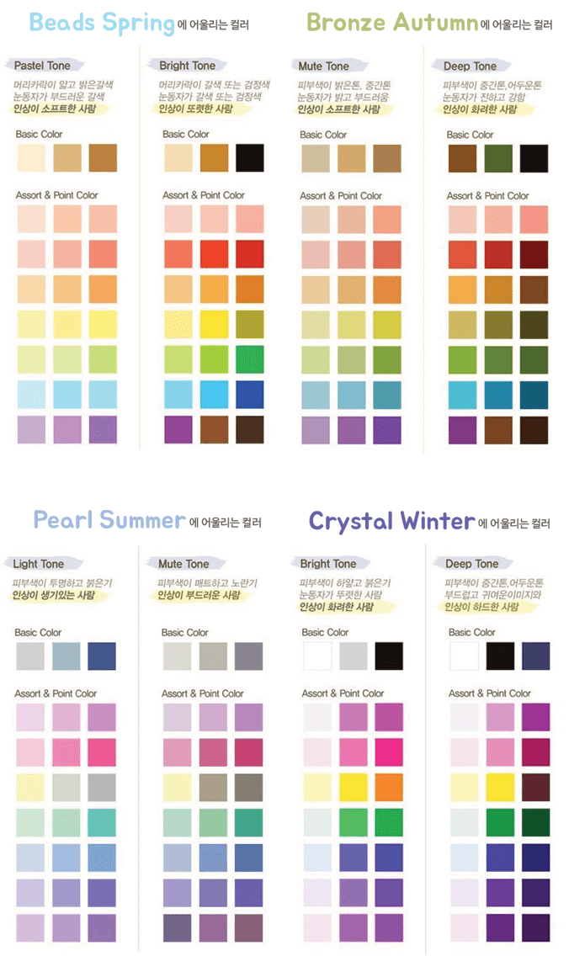
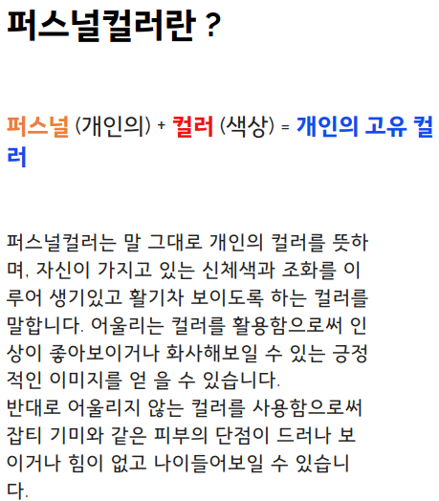

Slide 4
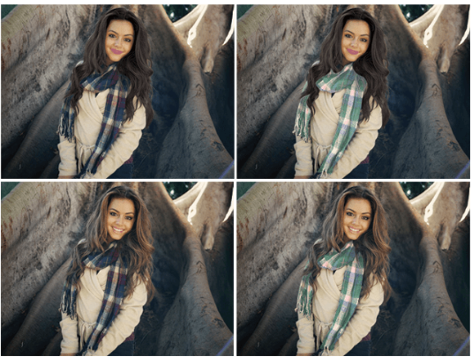

Slide 5
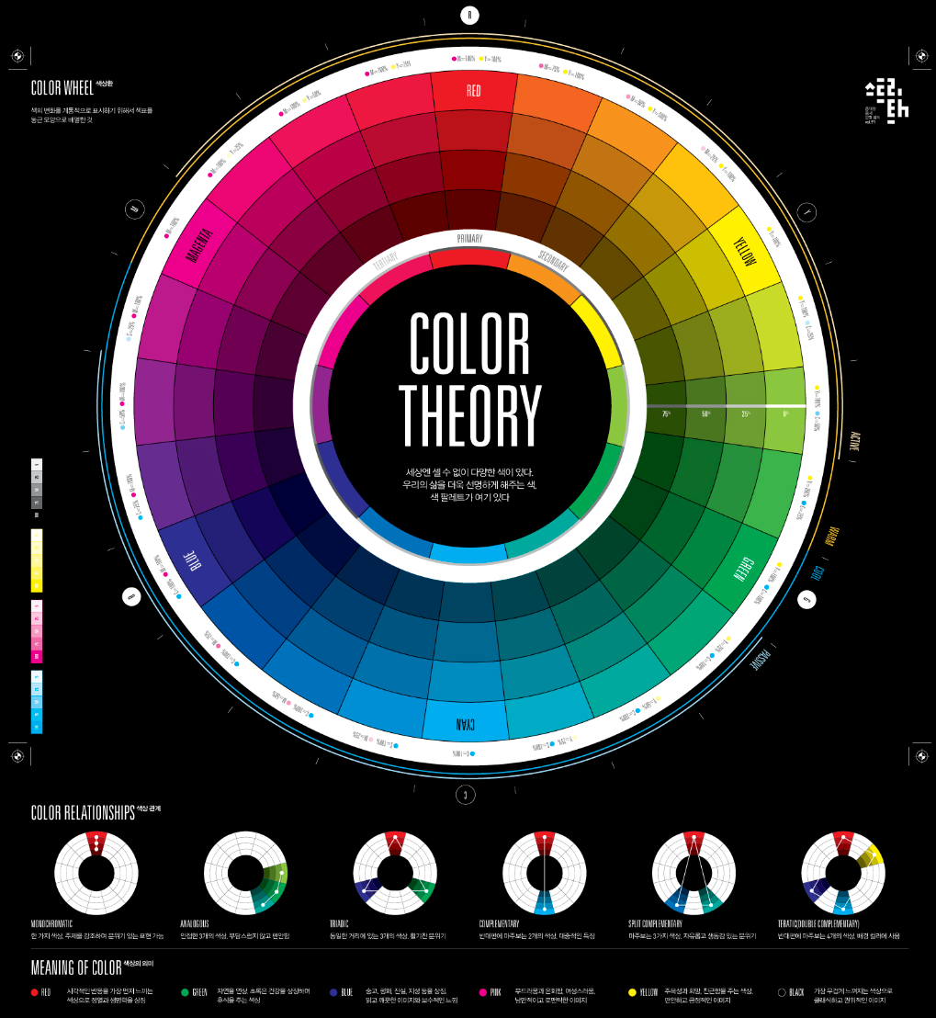
퍼스널 컬러의 기본 원리
다양한 색체조화론
배색 조화
톤온톤 : 같은 색상의 다른 채도, 명도
톤인톤 : 다른 색상의 같은 채도
유사색 조화
보색 조화

Slide 6
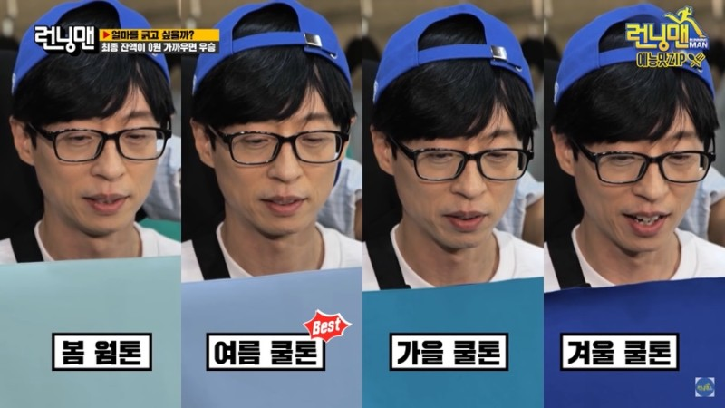
실제 퍼스널 컬러 진단 방법

Slide 7
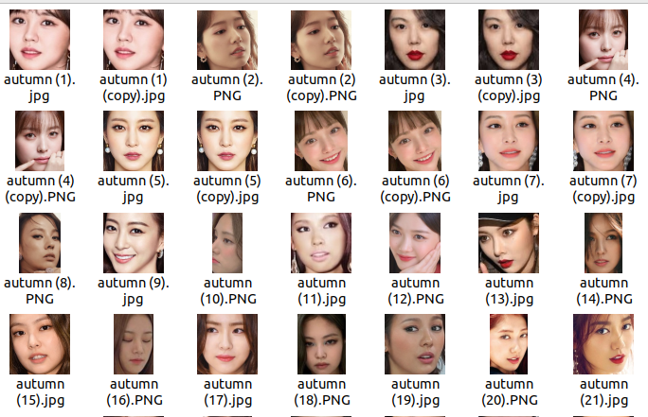
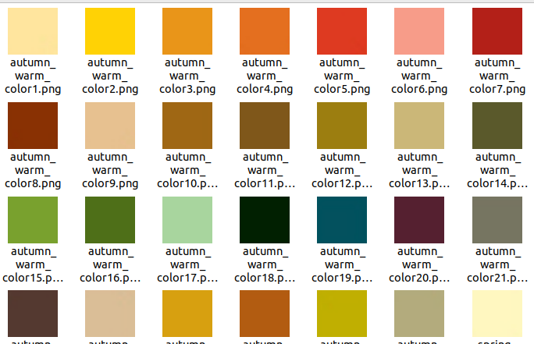
사람 얼굴 데이터, 퍼스널컬러 천 데이터

Slide 8
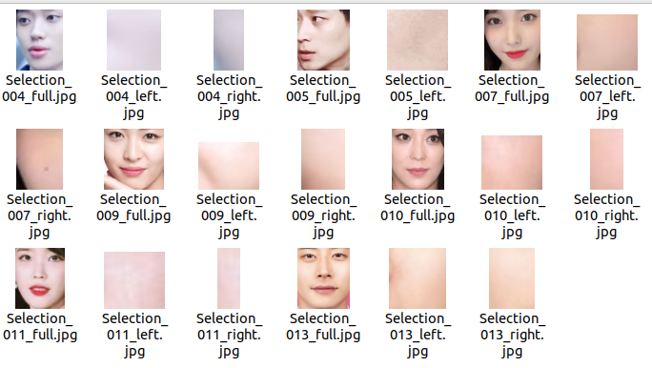
피부 특정 부분을 추출해서 lab값을 얻어보니
얼굴 전체 평균과 크게 다르지 않음
얼굴 전체 평균 값을 사용 함

Slide 9
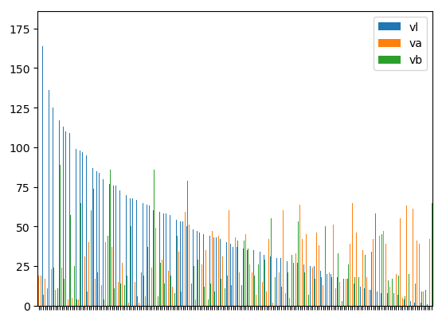
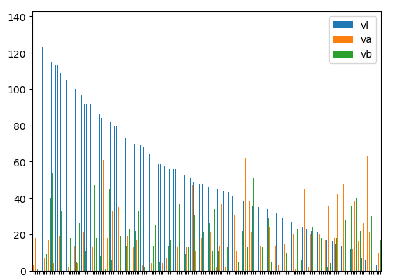
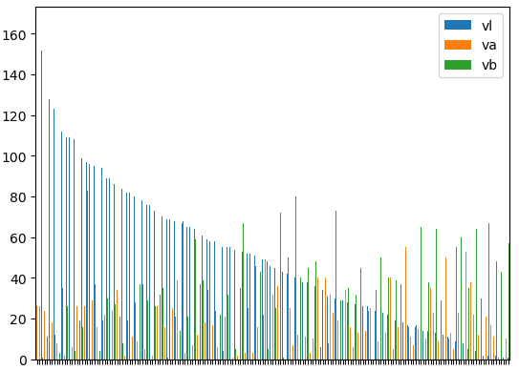
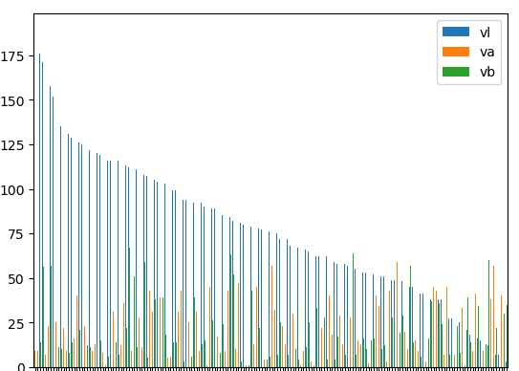
봄
겨울쿨톤
여름
가을
겨울

Slide 10
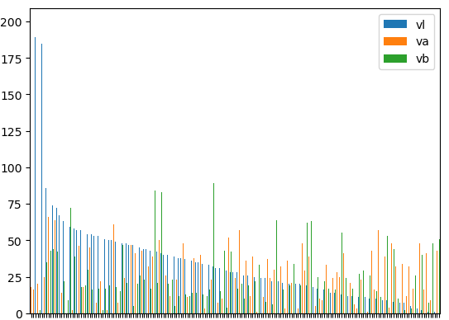
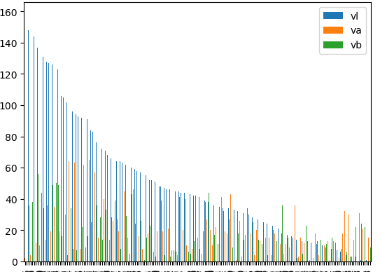
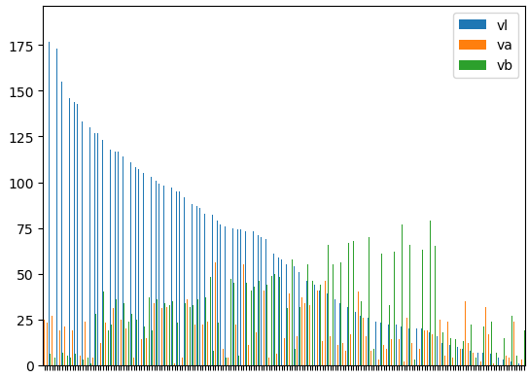
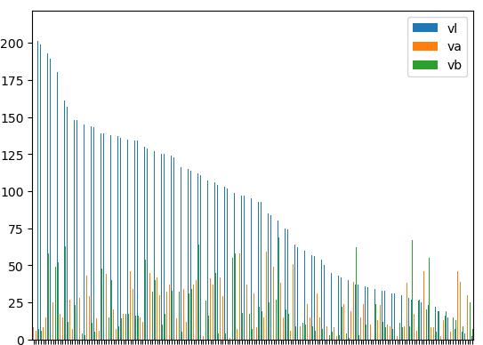
봄
여름쿨톤
여름
가을
겨울

Slide 11
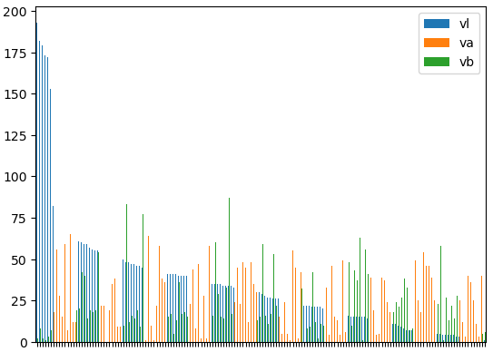
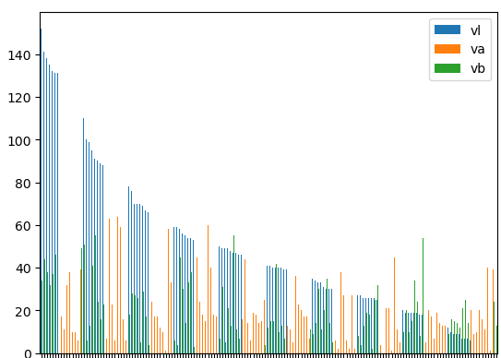
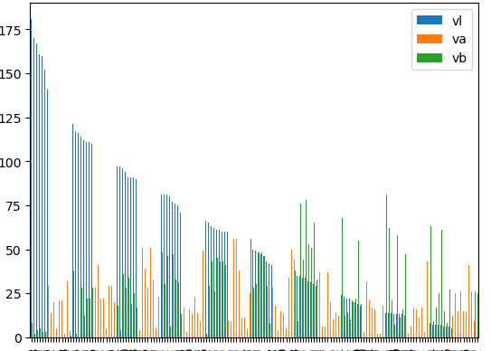
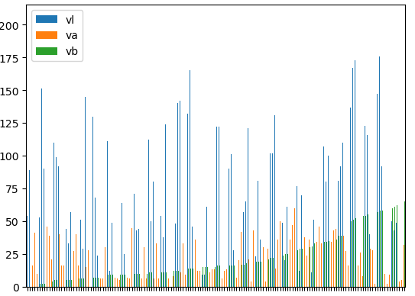
봄
봄 웜
여름
가을
겨울

Slide 12
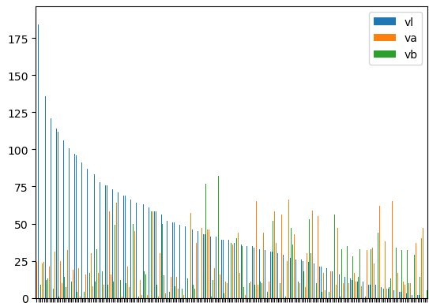
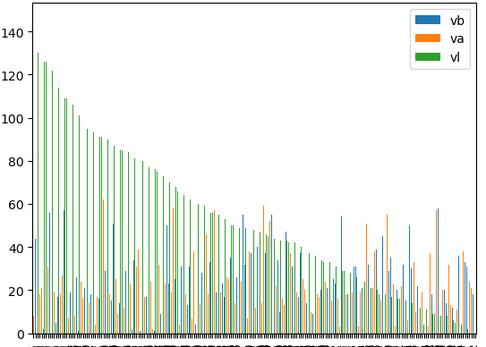
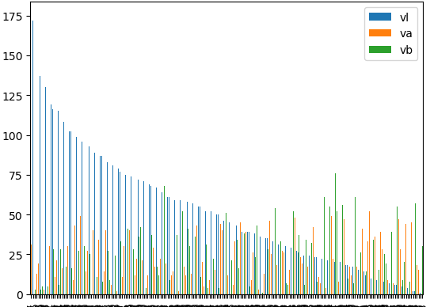
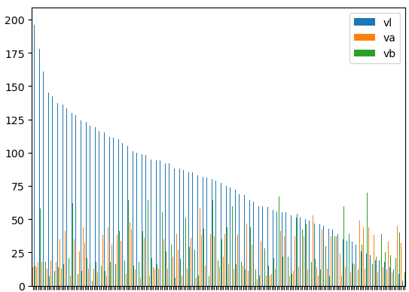
봄
가을 웜톤
여름
가을
겨울

Slide 13
알고리즘

Slide 14
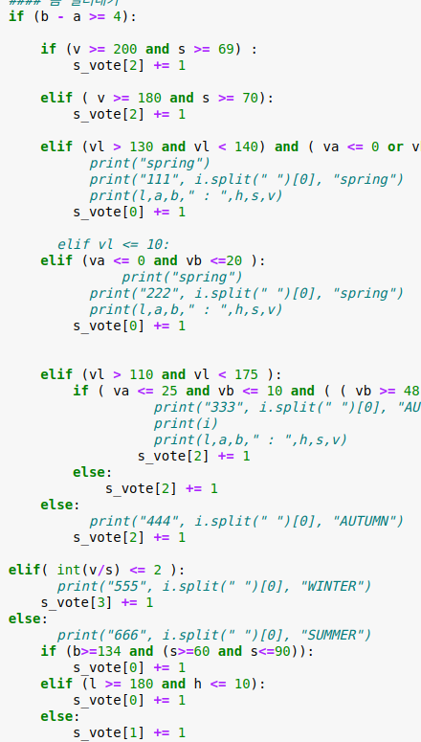
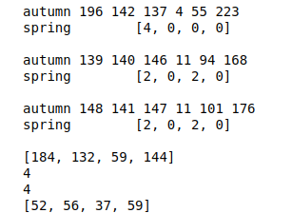
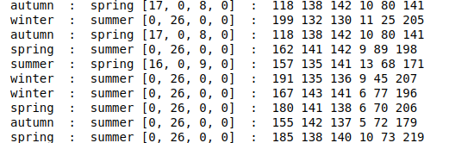
알고리즘
데이터를 바탕으로 구간을 나눠서 분류를 진행
전체 예측 값
정답
퍼스널컬러가 다른데
픽셀 값이 비슷한 데이터가 많음

Slide 15
퍼스널컬러가 다른데
픽셀 값이 비슷한 데이터가 많음

Slide 16
조명 차이로 인한 문제가 발생
실제 피부 값과
사진으로 찍힌 최종 결과물의 값이 같지 않음
실제 퍼스널컬러와
사진으로 찍힌 퍼스널컬러가 다르게 보임

Slide 17
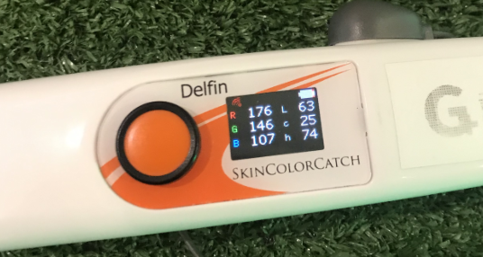
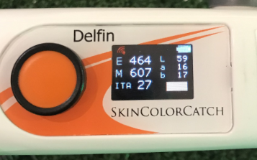
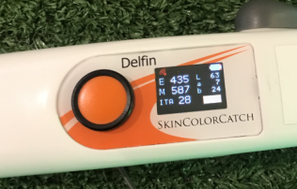
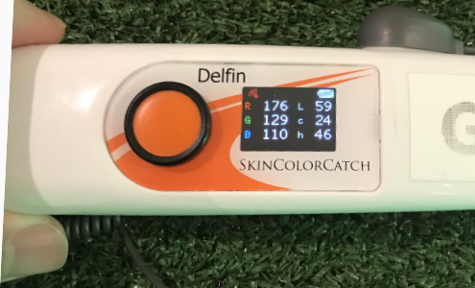

Slide 18
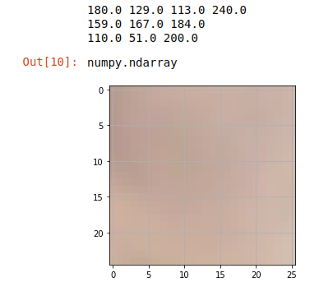
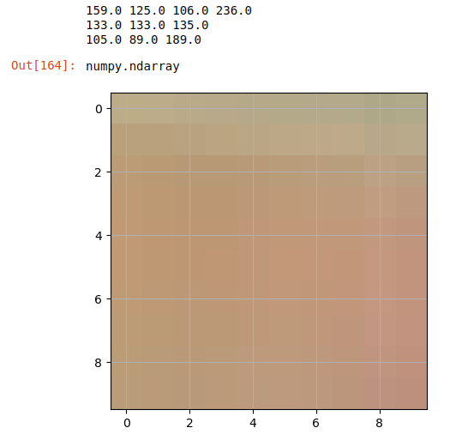
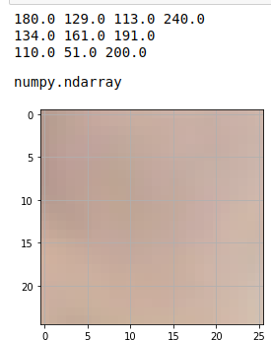
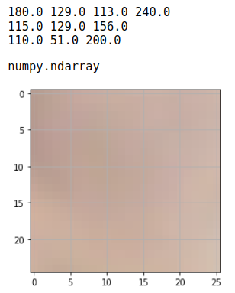
l a b
l a b
r g b
r g b
h s v
h s v

Slide 19
조명을 받은 부분
lab 63 7 24
Rgb 174 146 107
lab 180 129 113
rgb 159 167 184
Lab 180 129 113
Rgb 134 161 191
그늘진 부분
lab 59 16 17
Rgb 176 129 110
Lab 159 125 106
Rgb 133 133 135
Lab 180 129 113
Rgb 115 129 156
실제 피부 측정 값
사진 촬영
어두운 곳
밝은 곳
기계와 opencv가 읽는 값이 다름
조명에 따른 값들의 변화가 일정하지 않음
실제 픽셀 값이 무엇인지 알기 어려움
조명 보정 실패

Slide 20
알고리즘
일련의 과정이 머신러닝 학습 과정과 유사

Slide 21
머신러닝

Slide 22
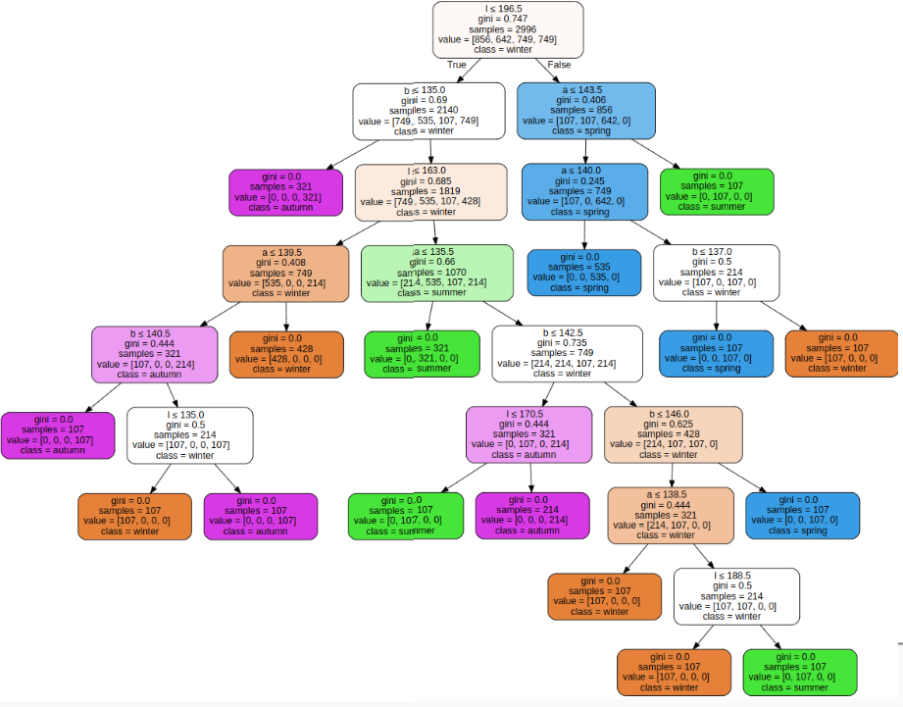
머신러닝
의사결정트리

Slide 23
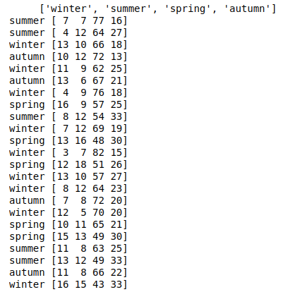
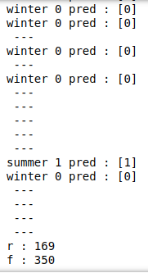

머신러닝
정답
오답

Slide 24
딥러닝

Slide 25
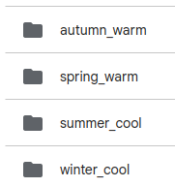
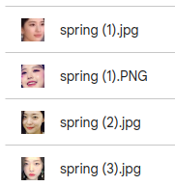
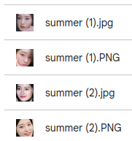
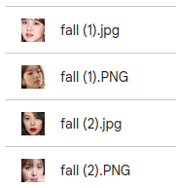
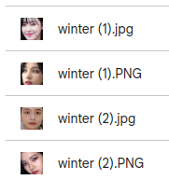
딥러닝
데이터셋
Train : 415
Validation : 63
Test : 28

Slide 26
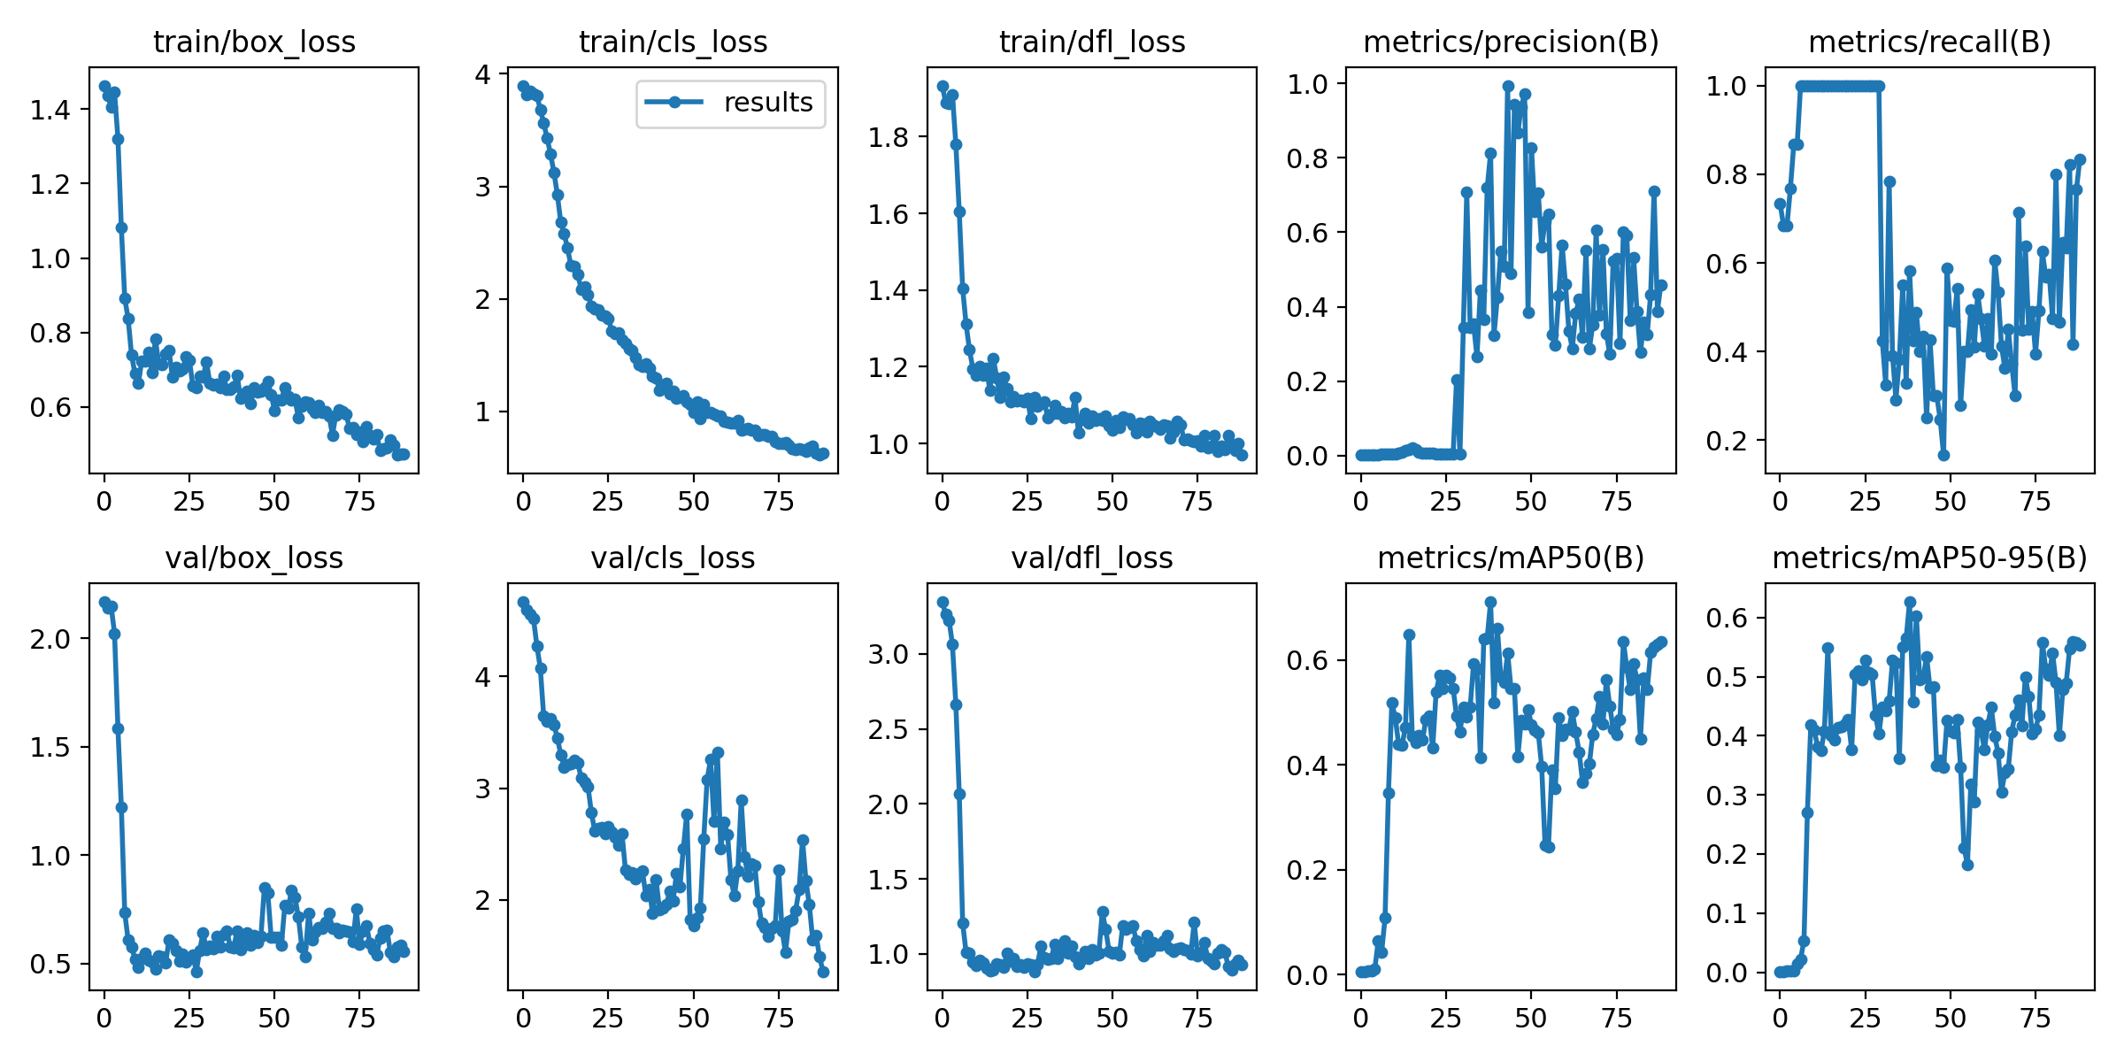
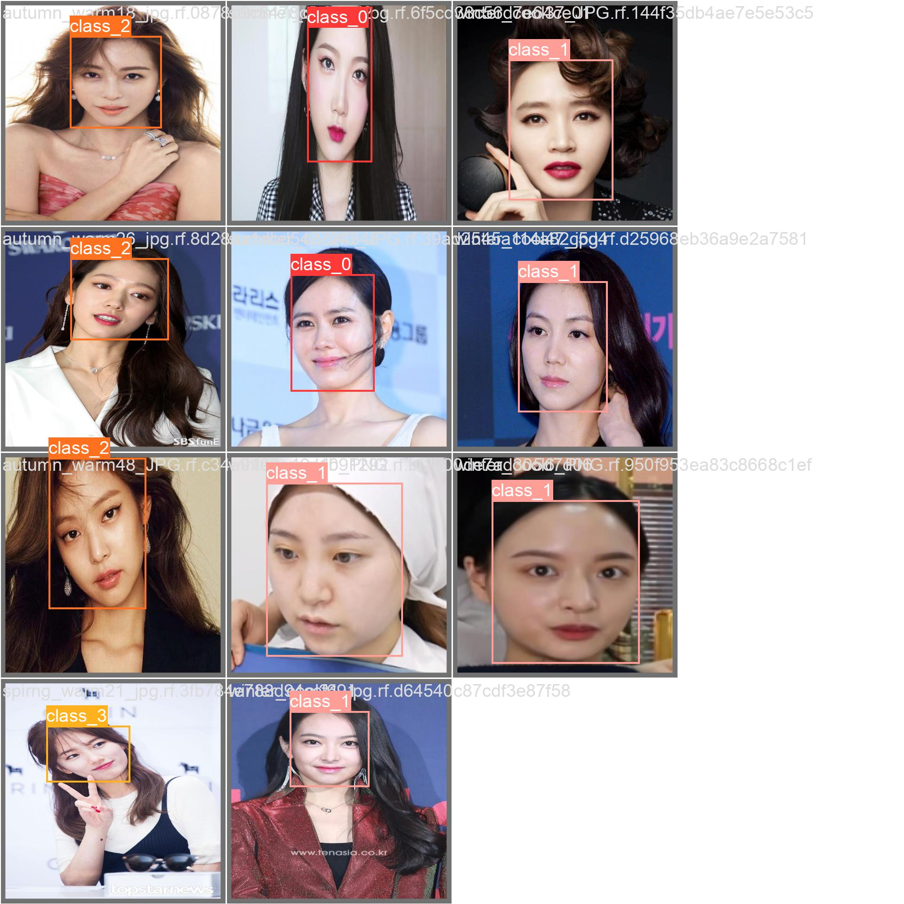
모델 1
1. yolo

Slide 27

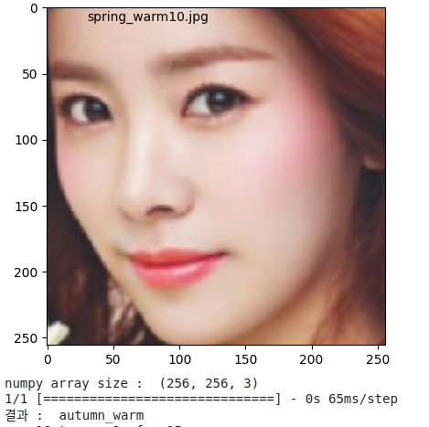
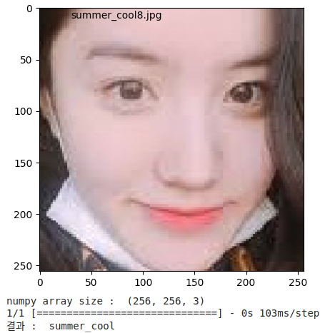
모델 2
2. resnet

Slide 28


모델3
톤분류 → 계절분류
쿨톤 / 웜톤
정답 오답
봄 , 여름 / 가을, 겨울
정답 오답

Slide 29


모델4
톤분류 → 쿨톤 → 여름 / 겨울
웜톤 → 봄 / 가을
쿨톤 => 여름, 겨울
정답 오답
웜톤 => 봄, 가을
정답 오답

Slide 30
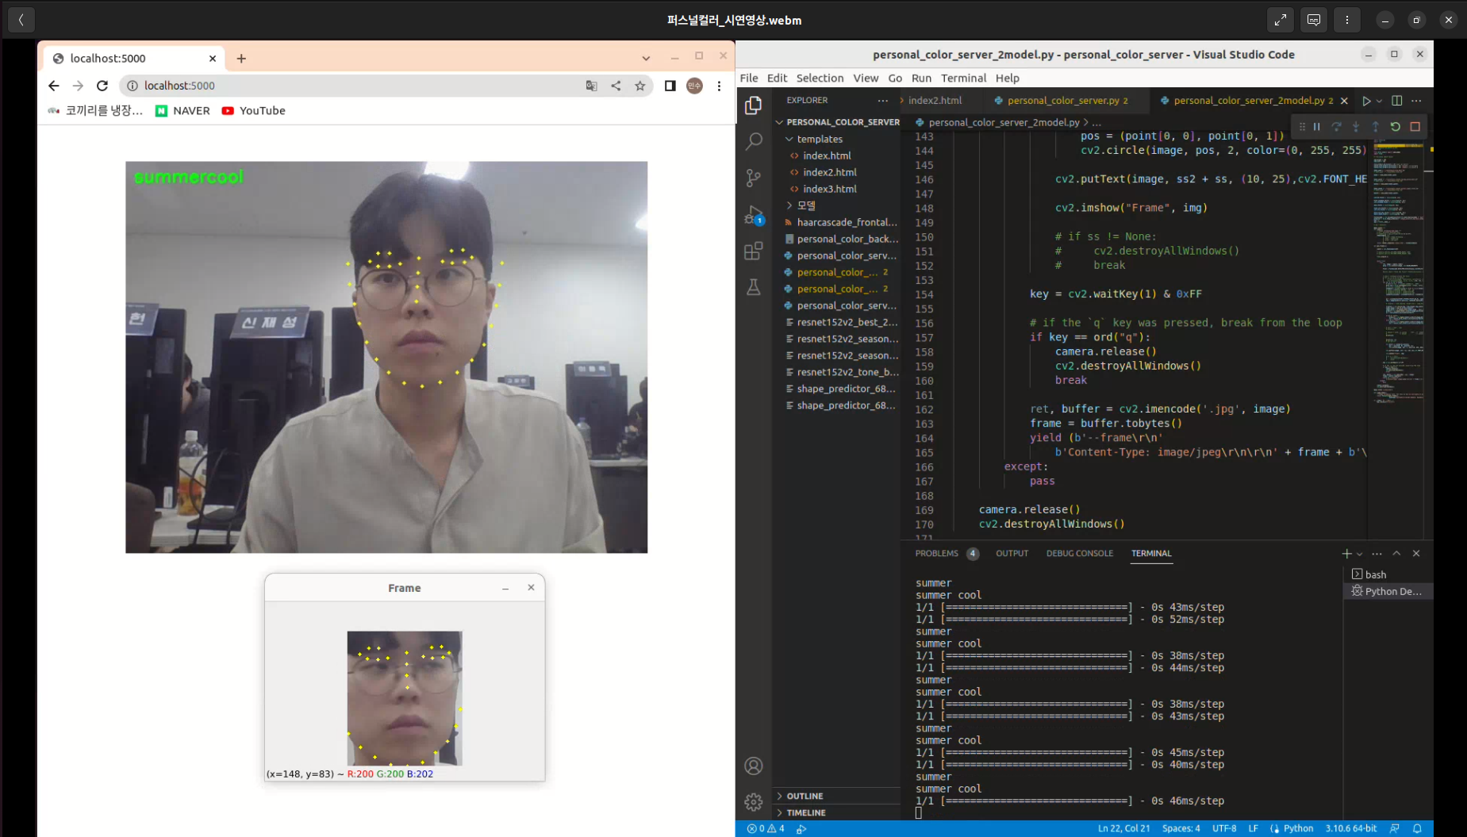
서버

